Slide 1
AesthetiQ:
Enhancing Graphic Layout Design via Aesthetic-Aware Preference
Alignment of Multi-modal Large Language Models
Sohan Patnaik*, Rishabh Jain*, Balaji Krishnamurthy, Mausoom Sarkar
MDSR Adobe, India
Accepted by CVPR 2025
Notes:
利用 MLLM 來 generate graphic layout，並透過 preference-based alignment 讓模型學會審美偏好，而不只是預測準確座標

Slide 2
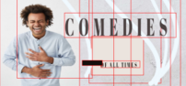



Introduction: Layout Generation
Task: Given a set of design elements (images, text),
predict bounding boxes (x, y, w, h) to compose an aesthetic layout.
Notes:
介紹layout generation的應用場景

Slide 3
Introduction
Diffusion-based Models
  LayoutDM, Layout Diffusion
Autoregressive (Transformer-based)
  LayoutTransformer
LLM-based model
  LayoutNUWA, PosterLLaVa
All approaches reduce each element to a coordinate tuple (x, y, w, h)
Trained with Cross-Entropy Loss against a single ground truth layout
Different architectures, but the same fundamental loss function
Notes:
Layout generation 領域先前比較多是diffusion model，最近也開始嘗試用autoregressive model（包括最近的 MLLM）做訓練。不管哪種方法，它們的共同點是都把 layout 簡化成每個元素的座標 (x,y,w,h)，"用真實設計資料集提供 ground truth position，再用 Cross-Entropy Loss 來訓練 。所以雖然architecture不同，但loss的本質還是一樣的
但作者認為這個訓練方式有一個根本問題

Slide 4
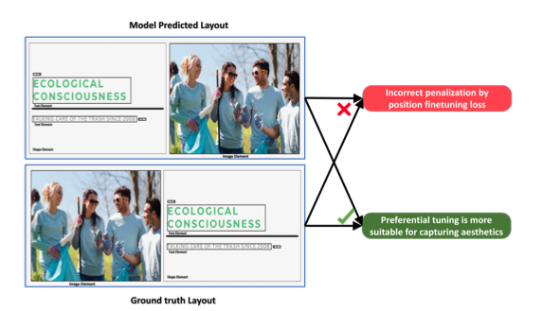
Introduction
The core problem: one ground-truth, many good answers
Notes:
兩個都好看，設計合理是aethetically valid的構圖
But
因為groundtruth不同 所以上面會被當作不合格

Slide 5
Introduction
Drawbacks of cross-entropy in prediction:
  Incorrect Penalization
    Penalizing valid alternatives because coordinates differ
  No Aesthetic Awareness
    Geometrically correct ≠ aesthetically pleasing
  Loss of Design Semantics
    Bounding boxes alone can't capture element hierarchy or semantic role
Notes:
大家換了 architecture,但 loss 的本質沒換
1. 現有的評估指標太過死板，只要生成的座標和 Ground Truth 有一點偏差就會被扣分。但事實上，合理的排版可能有很多種，並不是只有唯一解。
2. 缺乏美感感知。在數學或幾何上完全對齊的座標，並不等於視覺上的美觀。
3. 遺失了設計的語義資訊。單靠 Bounding box（邊界框）的數據，模型根本無法理解元素之間的層級關係（Hierarchy）
比如現在的ppt也是layout，它不知道這個大字級是『標題』、那個小字是『備註』 ，如果把每個東西當作bounding box他會排的不錯
但如果把content放進去，他的subtitle跟content可能會mismatch
因為傳統指標只認框框、overlap那些 卻完全忽略了內容之間的語義關聯。

Slide 6
Introduction
AAPA (Aesthetic-Aware Preference Alignment)
  Extends Direct Preference Optimization (DPO) to layout generation
  MLLM-as-judge ranks layout candidates pairwise
  Quality-based data filtering (alignment + overlap heuristics)
Notes:
作者提出AAPA的核心概念，其實就是設計了一套系統
利用用llm當judge給出評分，再用DPO機制fine tune layout model
來達到審美偏好的排版

Slide 7
Related Work
Geometric & Diffusion-Based Models
  Rule-based and energy optimization techniques provided a solid baseline but suffered from limited flexibility and rigidity.
  GANs and Transformer models (e.g., LayoutTransformer, BLT) successfully captured complex geometric relationships and significantly improved overall layout quality.
  Advanced architectures (e.g., CanvasVAE, FlexDM) integrated both image and text features, enabling context-aware and conditional layout generation。
Notes:
介紹layout generation的演化和發展
Rule-based（規則導向）： 就像是寫死了一套「排版公式」。例如工程師寫下規則：「標題一定要在最上面、圖片不能超出邊界、內文要在圖片正下方」。
GANs 與 Transformer ： 不再記公式，看很多dataset去學排版和結構
後來又加入了condition generation，可以根據我們『給定的條件』來生成排版，讓設計更符合使用者的真實需求。
最近期的第三階段則是**『多模態整合』**，像 FlexDM 這類模型開始把圖片和文字的特徵結合起來，讓排版生成的結果能更貼合真實的內容。

Slide 8
Related Work
LLM-Assisted Layout Generation
  Text-Based LLMs: Treat layouts as structured text (XML/JSON).
    Forcing visual features into text tokens causes information loss.
  Multi-modal LLMs (MLLMs): Utilize visual instruction tuning to process visual data directly, solving the text-token issue.
Notes:
為了解決語意理解的問題，另一派學者開始嘗試用大型語言模型 (LLMs) 來幫忙排版 。一開始的做法，是把視覺畫面轉換成 XML 或 JSON 這樣的純文字格式 。
造成嚴重的資訊流失
為了解決這個問題，後來演進出了『多模態語言模型 (MLLMs)』，透過視覺指令微調，讓模型直接看懂圖片 。不過，如同我們前面所說，這些 MLLM 大多還是用死板的 Cross-Entropy 來訓練，依然學不到真正的美學偏好 。」

Slide 9
Method
Overview
Stage 1 — Instruction Tuning:
  teach the model basic element placement using CE Loss
Stage 2 — Quality Filtering:
  Filter candidate layouts by alignment and overlap quality
Stage 3 — AAPA:
  use an AI judge to teach the model to prefer aesthetically better layouts
Notes:
1: 跟之前的都一樣 先訓練一個會排的模型
2: 用訓練好的模型生成layout candidated 再filter
3: 把兩張圖片丟給裁判模型 VILA-7B，同時給它一段 prompt 說明評判標準（美觀、對齊、層次感等），選一個
勝者標為 Gw，敗者標為 Gr，形成一對偏好數據
用 DPO loss 訓練——讓模型生成勝者的機率上升、生成敗者的機率下降

Slide 10

Stage 1： Instruction Tuning
Image tokens
Vision Encoder
Merged
embeddings
LLM
Output
Position tokens per element
Text Encoder
pos_x pos_y pos_w pos_h
× N elements
Text tokens
InternVL
Notes:
在模型架構上，作者使用了 InternVL 作為基礎 。
在進入正式訓練前，他們先用了 8 萬筆排版範本資料進行 Pre-train 。這個階段的目的是要先幫模型打底，讓它內建『基礎的設計原則』
後來有實驗證明這樣做效果比較好
圖片走 vision encoder，文字走 text encoder
合併成 embedding
進 LLM（InternVL backbone）
輸出每個 element 的 position tokens

Slide 11
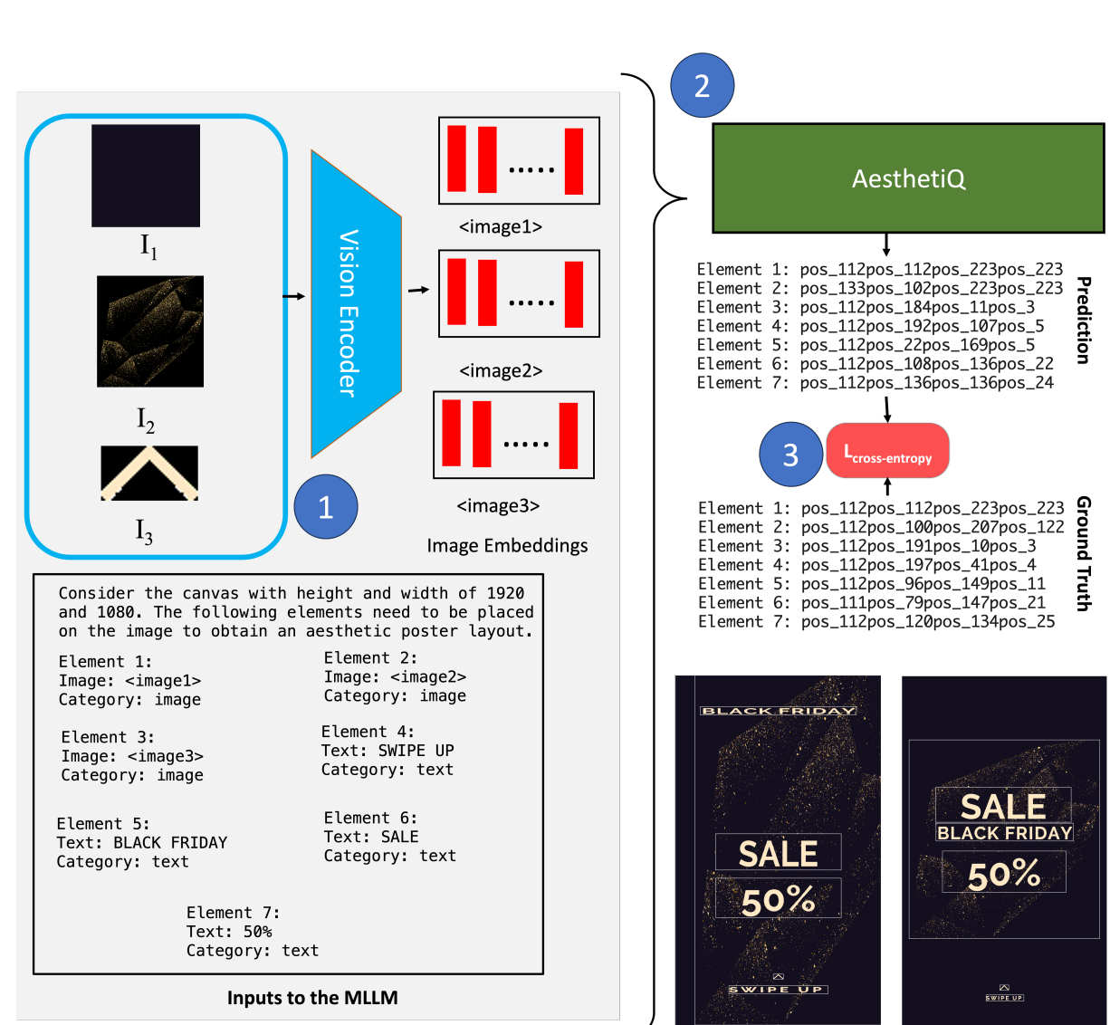
Stage 1： Instruction Tuning
Notes:
一開始，我們會將設計稿中的圖片與文字 elements，依序填入預先設定好的 Prompt（提示詞）模版中。因為 LLM 只能處理 Token，所以系統會先將整段 Prompt 進行 Tokenize（分詞處理）。接下來，這些 Tokens 會進行分流：圖片特徵的 Tokens 會進入 Vision Encoder，而文字特徵的 Tokens 則進入 Text Encoder。兩者經過編碼後，會將輸出的 Embeddings 依照原本 Prompt 的順序進行拼接合併（Merged embeddings），並輸入到 LLM 中。最後，LLM 會以自迴歸的方式，輸出每個 element 的位置資訊 Token，也就是圖中最右側看到的四維邊界框座標。

Slide 12
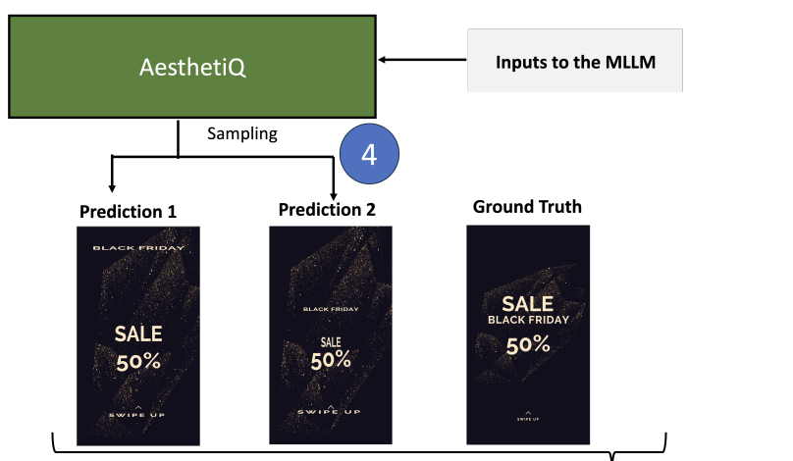
Stage 2： Quality Filtering
Candidate layouts filtered by two metrics:
1. Qalign:
are elements edges lined up with each other?
2. Qoverlap:
are elements overlapping each other?
Ensures AAPA trains only on well-formed layout pairs
Notes:
我們會先讓前面的模型生成出許多layout結果，然後透過Qalign『對齊度』和Qoverlap『重疊度』這兩個客觀指標當作濾網，把那些排版太亂、重疊太嚴重的瑕疵品直接淘汰。 過濾完之後，留下來的都是有基本水準的排版。這時候我們才把它們兩兩一組（Pairwise），送進 LLM 裁判模型裡，讓它去比較『哪一個更具美感』，藉此收集偏好數據。」

Slide 13
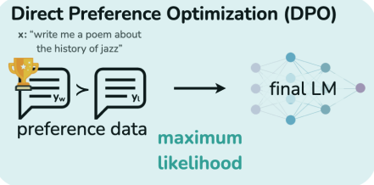
Stage 3： Aesthetic-Aware Preference Alignment
Concept Extension:
  AAPA extends Direct Preference Optimization (DPO) from the text domain to aesthetic-driven layout prediction.
VLM as an Aesthetic Judge:
  Use VILA-7B to act as an automated evaluator for layout quality.
Pairwise Comparison Approach:
  VLM judge performs direct binary choices to identify the superior layout.
Notes:
接下來介紹這篇論文的主要貢獻：AAPA。
作者用 LLM 領域中的 DPO 概念，來解決排版模型不懂美感的問題。
前面生成並過濾後留下的一堆 layouts，會『兩兩一組』丟進 VLM 裁判模型裡，讓它做『二選一』，直接挑出哪一張比較好看（贏家）、哪一張難看（輸家）。把這些『preference data』代入 DPO 的方法中，去 fine-tune 之前初步 train 好的 layout model。透過這個獎勵好設計、懲罰壞設計的過程，模型就能真正學會 generate 出符合人類美學、比較好看的 layout。
Why vila-7B? 授權友善

Slide 14
Stage 3： Aesthetic-Aware Preference Alignment
Feed the Gw/Gr pairs into DPO (Direct Preference Optimization) loss
DPO pushes the model to:
  ↑ Increase probability of generating Gw (the winner)
  ↓ Decrease probability of generating Gr (the loser)
Notes:
Feed both images into the judge model (VILA-7B) along with an evaluation prompt describing aesthetic criteria
VILA-7B outputs a binary decision — which layout looks better
Winner → Gw, Loser → Gr
This winner-loser pair becomes one training sample
Pairwise comparison ("which of these two is better") is much more reliable for MLLMs

Slide 15
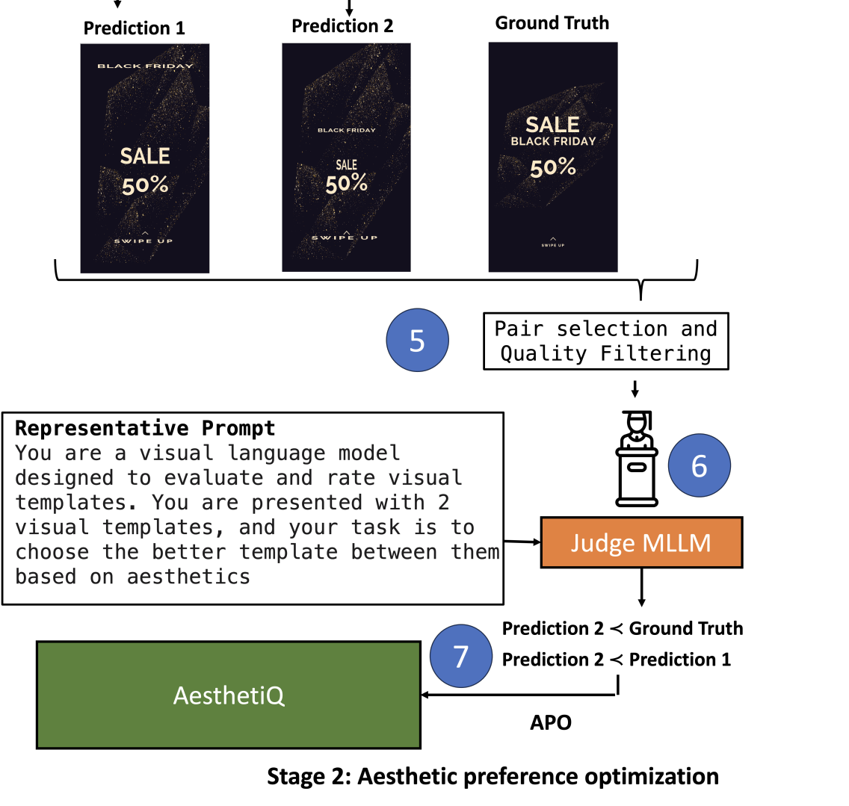
Stage 3： Aesthetic-Aware Preference Alignment
Notes:
Feed both images into the judge model (VILA-7B) along with an evaluation prompt describing aesthetic criteria
VILA-7B outputs a binary decision — which layout looks better
Winner → Gw, Loser → Gr
This winner-loser pair becomes one training sample
Pairwise comparison ("which of these two is better") is much more reliable for MLLMs

Slide 16
Experiments
Experimental Settings
Datasets
  Crello: 23K+ vector-based design templates
  WebUI: 70K web page UI
Layouts Model Implementation：
  Layout Prediction Model: InternVL
  Aesthetic Judge Model: VILA-7B.
Training Settings: 8× A100 GPUs, 20 epochs, $K=224$ position tokens.
Notes:
Crello，裡面包含了兩萬多種真實的設計範本（像是社群貼文、海報），
另一個是 WebUI，包含了七萬多種網頁介面

Slide 17
Experiments
Evaluation
Dual-Metric Evaluation Protocol
  Spatial Accuracy: mIoU (Mean Intersection over Union) across 'All', 'Single', and 'Multiple' elements.
  Visual Appeal: Judge Win Rate, comparing model-predicted layouts vs. ground truth via MLLM aesthetic criteria.
Notes:
mIoU (平均交並比)，看模型預測的位子跟標準答案疊合得好不好。
Judge Win Rate (裁判勝率) 比較ai output和ground truth

Slide 18
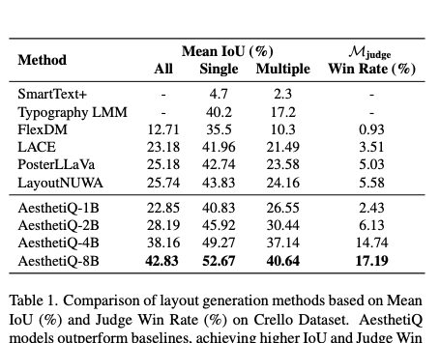
Results
Notes:
AesthetiQ比大部分模型好，然後模型越大效果越好，所以裡面8B的成績最好
再來winrate也是最明顯比之前方法更好
FlexDM 基於連續擴散 (Continuous Diffusion)，能靈活接收各種圖片與文字的組合條件來生成排版。Multi-modal Conditional Generative Model
LayoutNUWA 基於大型語言模型 (LLM)，將畫布座標轉化為純文字代碼，透過文字接龍的方式來排版。Autoregressive LLM
LACE 基於離散擴散 (Discrete Diffusion)，把座標當作離散的網格，利用數學推算來逼近極致的幾何對齊與不重疊。Discrete Diffusion Model

Slide 19
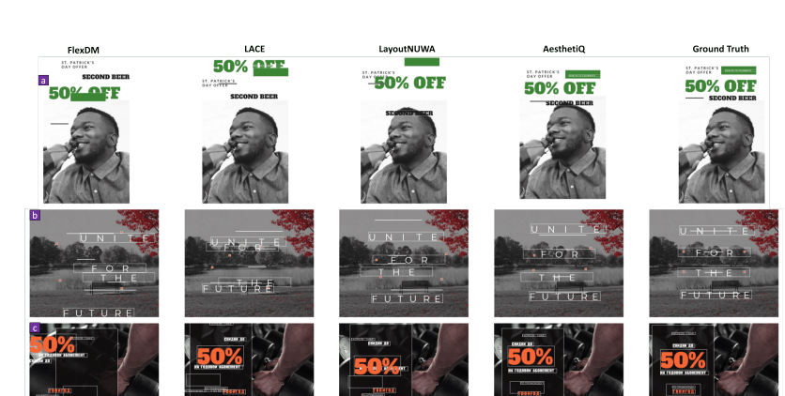
Results

Slide 20
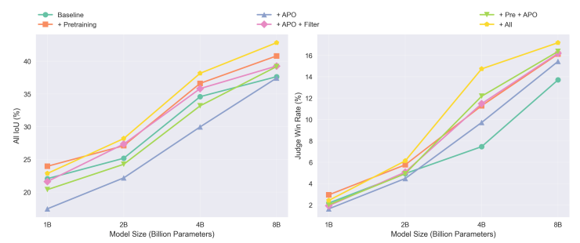
Results
Notes:
模型規模影響很大（1B～8B）
Orange色pretrained是有用的
要搭配filter不單純apo不好
Apo： Aesthetic Preference Optimization
如果沒有先做 Filter（品質過濾），系統就會把一堆「原本就重疊、沒排好」的爛圖丟給裁判選。這會導致主模型在學 APO 時發生錯亂

Slide 21
Conclusion
Successfully introduced Aesthetic-Aware Preference Alignment (AAPA) to optimize MLLMs for aesthetic-driven layout generation.
Overcame the limitations of traditional generative models that solely optimized for position, effectively capturing human-like aesthetic contextual understanding.
Proposed a robust heuristic data filtering protocol to ensure high-quality preference learning.
Using MLLMs to compute a "Win Rate," offering a more meaningful quality assessment than traditional geometric metrics (like IoU).
Notes:
最後，為大家總結這篇論文的四大核心貢獻。
第一，他們成功引入了 AAPA 框架，為 MLLM 在排版生成上的應用開創了新的訓練範式。
第二，他們打破了傳統生成模型『只懂幾何座標、不懂美感』的局限，讓 AI 真正擁有了接近人類的審美理解力。
第三，在工程實作上，他們提出了穩健的品質過濾機制，確保了偏好學習的品質。
最後一點也是非常重要的一點，他們不再盲目追求冷冰冰的 IoU 數字，而是提出用 MLLM 裁判來計算『勝率 (Win Rate)』，為未來的排版生成任務，建立了一個更具意義、也更貼近人類直覺的評估新標準。
分享個人感想，
不錯的方向，開始追求審美，符合實際需求，跟我們在做的有相關可以當參考。但覺得他們的審美評估方法WinRate可能存在不公平，用了 VILA-7B 這個模型來產生 DPO 的訓練資料；但在最後的評分階段，他們又用同樣的 VILA-7B 來計算『裁判勝率 (Win Rate)』，可能會有Judge bias，如果用第三方沒有參與訓練的model做judge會比較好
以上就是我今天的報告，謝謝大家。

Slide 22
Thanks

